Slide 1
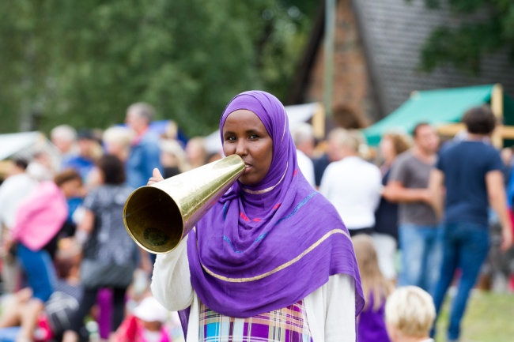
De nya svenskarnas röst !
Nyanlända ungdomars syn på att leva och bo i Sverige.
Invandrarindex 2017

Slide 2
Bas total
1399
De nya svenskarnas röst !
Är du ….
%

Slide 3
Bas total
1399
De nya svenskarnas röst !
Ålder….
%

Slide 4
Bas total
1322
De nya svenskarnas röst !
I vilket land bodde du före resan/flykten till Sverige?
%

Slide 5
Bas total
1319
De nya svenskarnas röst !
Vilket år kom du till Sverige?
%

Slide 6
Bas total
1310
De nya svenskarnas röst !
Kom du till Sverige ....
%

Slide 7
Bas total
1285
De nya svenskarnas röst !
Kom du till Sverige som flykting?
%

Slide 8
Bas total
327
De nya svenskarnas röst !
Vilka av följande använder du?
%

Slide 9
Bas total
1191
De nya svenskarnas röst !
Har någon i din familj ansökt hos Migrationsverket på
anknytning till dig för att få komma till Sverige?
%

Slide 10
Bas total
1073
De nya svenskarnas röst !
Vad saknar du här i kommunen?
%

Slide 11
Bas total
1046
De nya svenskarnas röst !
Vill du starta eget i Sverige?
%

Slide 12
Bas total
1001
De nya svenskarnas röst !
Hur upplever du att din allmänna hälsa är?
%

Slide 13
Bas total
868
De nya svenskarnas röst !
Hur viktig är religionen i ditt liv?
%

Slide 14
Bas total
832
Vad tycker du om följande påståenden? 1 betyder att du inte alls
håller med och 7 att du håller med helt och hållet.

